Slide 1

Ingeniería Industrial en el Mundo de la Ciencia de Datos
NUEVO ENFOQUE DE APLICACIÓN

Slide 2




¿Qué hace la Ingeniería Industrial?
Planear, implementar y mejorar los sistemas productivos de fábricas y empresas de servicios, maximizando la producción al más bajo costo, garantizando la seguridad y el cuido del ambiente.

Slide 3
¿Qué hace la Ciencia de Datos?
“Data Science es la ciencia centrada en el estudio de los datos. Se encarga de extraer información de grandes cantidades de datos. Data Science combina la estadística, las matemáticas y la informática para interpretar datos. El objetivo es tomar decisiones.” Neoland. (2019, marzo). ¿Qué es Data Science? https://www.neoland.es/blog/que-es-data-science.

Slide 4
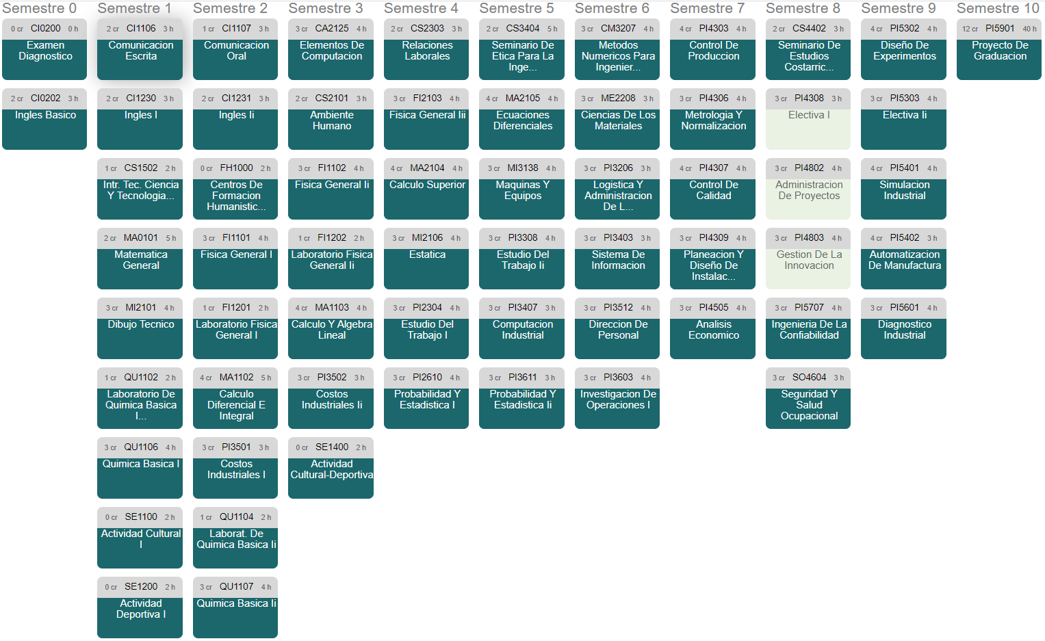

Slide 5

Pensamiento Ingenieril
Todo lo que nos rodea genera datos
El crédito del éxito
Priorizar nuestra formación

Slide 6

No hay nada más peligroso que una mente cerrada
Sin datos no somos nada
Tener la razón sirve de poco
El dinero no lo es todo
Los valores sí lo son

Slide 7

Nunca es tarde para empezar de nuevo
Nuestro ego es nuestro peor enemigo
Hubiera puesto más atención en la U
Saber programar no es un lujo
La importancia de la comunicación

Slide 8

Equivocarse es parte del camino
De nada sirve que la información esté disponible
Todo lo que se aprende es aplicable
Nuestro ego es nuestro mayor enemigo
El mejor consejo viene de nosotros mismos

Slide 9

Nada pasa por casualidad
Cantidad de datos
No hay que ser experto en todo para ser bueno en algo
Saber y entender
Enseñar no cuesta nada

Slide 10





¿Cuáles son los pasos a seguir?

Slide 11



Slide 12
No hay verdades absolutas

